Slide 1
第四章 选择育种 —种源选择

Slide 2
优树：又称正号树，指在同一林分中相同立地条件下，生长量、材性、干形、适应性、抗逆性等方面远远超过同种、同龄树木的树木。
优树选择：从天然林或人工林群体中，按选种目标和优树标准进行表型个体的选择，从入选的优良单株上采种、采穗，进行遗传测定，建立种子园或采穗圃繁育良种。
优树选择是利用林木种内第三个层次变异的一种方式，始于上世纪30年代。
优树是根据表现性选择出来的、未经遗传测定的，优树经遗传测定确定为真正遗传基础优良的类型，称为精英树。
优树选择和种源选择都属人工选择，是选择育种的范畴。

Slide 3
一. 人工选择的特点和选择育种方式
（一）人工选择的特点
根据人们的需求，从混杂群体中挑选符合要求的个体或类型。
人工选择是人类创育新品种的重要手段。
人工选择是按人们的需求进行的选择。通过人工选择，经济性状的改进显著、进程快，但常导致遗传基础变窄、适应性降低等。而自然选择是按生物适应环境的方向进行的，显然，如果人工选择和自然选择的方向一致，很容易选出性状优良、抗逆性强的个体。实际工作中，人工选择应当充分利用自然选择创造的条件，以提高选择效率（如抗病性选择及抗逆性选择）。
为了弥补人工选择造成的遗传基础窄化的问题，在大规模开展林木良种选育之初，应当重视育种资源的搜集和补充

Slide 4
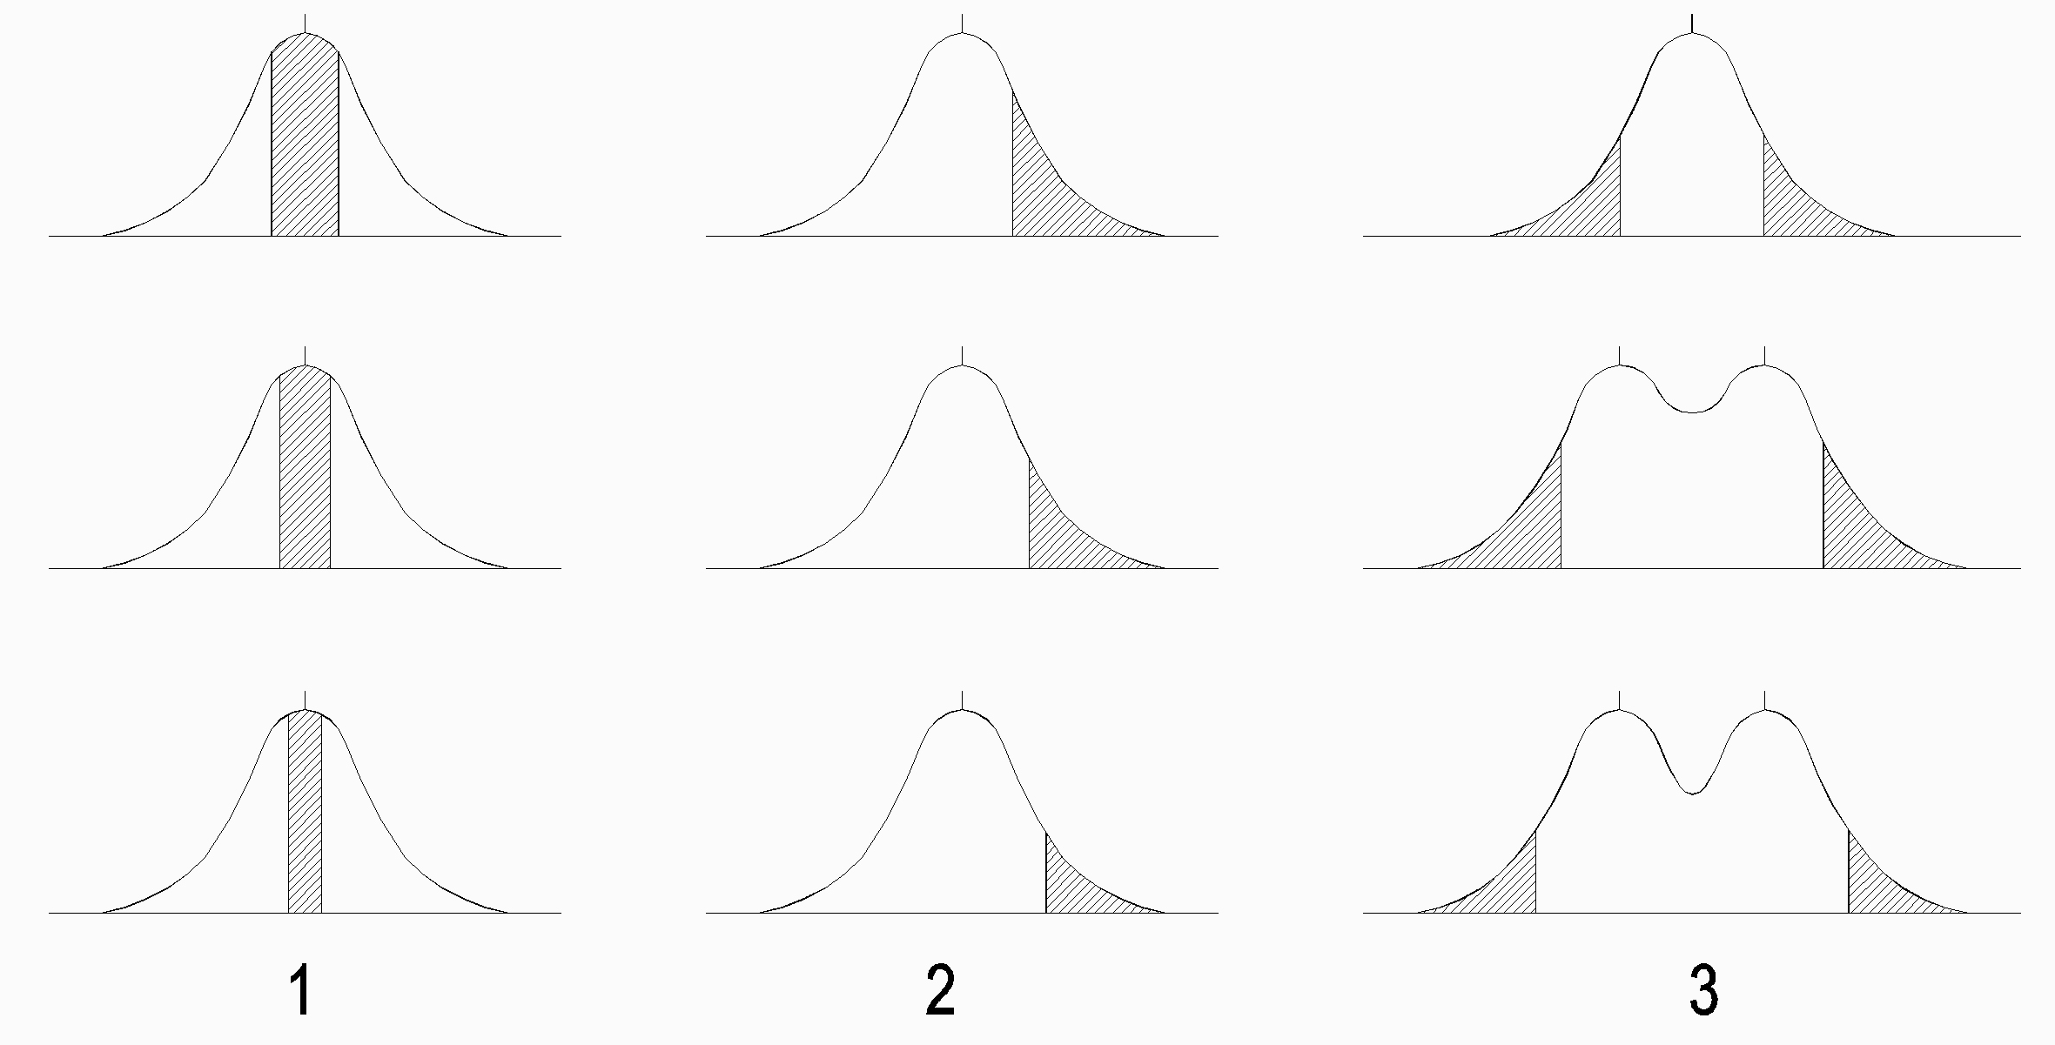
（二）选择类型
以群体为对象的选择，不论是自然选择，还是人工选择，一般可分为如下3种选择类型
1：稳定性选择；2：定向性选择；3：多向性选择

Slide 5
（三）选择方式
1. 单株选择
对根据入选标准挑选的个体，分别采种、采条，单独繁殖、单独鉴定的选择，即谱系清楚的选择。
优树选择、优树实生苗种子园的改建、子代鉴定林的疏伐属于单株选择。
优点：能够选出真正遗传基础优良的类型；对遗传
力低的性状特别适用。
缺点：使群体的遗传基础变窄；在多世代育种中
会加速近交；费时费力。

Slide 6
常用的单株选择方式：
  作子代鉴定的优树选择
    入选优树作子代鉴定，根据子代的性状表现，再度评定入选优树
  家系选择
    家系：单株树木产生的自由授粉子代，或由双亲控制授粉产生的子代。
    入选优树作子代鉴定，根据子代的性状的平均表现，挑选优良家系，淘汰低劣家系的过程。
  家系内选择
    在家系内进一步挑选优良单株
  配合选择
    最优家系中选择最优的单株作亲本选择
  无性系选择
    选择优良单株，繁殖成无性系，根据无性系的表现挑选优良无性系原株。
    无性系：同一单株经无性繁殖产生的所有个体，称作一个无性系。
    同一无性系内选择是无效的。

Slide 7
2. 混合选择
对入选个体混合采种、采条，混合繁殖的选择方式。
种源选择、类型选择、苗圃间苗、林分抚育伐、母树林疏伐等属于混合选择。
适用性状遗传力高、种群混杂、变异幅大的群体。
优点：－简单易行，节约土地、人力和设备；
－一次能获得较多的繁殖材料，便于及早推广；
－能保持较丰富的遗传性，用以维持和提高品
种种性。
缺点：－不能鉴别每一单株后代基因型的真伪优劣，
可能错选或漏选；
－一次混选后，效果会逐渐降低。

Slide 8
三. 优树标准和选优林分
（一）优树标准
因树种、选种目的（用途）、地区资源状况而异。用材树种：生长量、材质、抗性等。
1. 生长量
主要考虑：－实现的可能性，一般不能超过同龄林
分中的最大值。
－需要的数量及可供选择林木的数量。
（1）标准地法：材积、树高、胸径应分别超过标准地平均木的150％、15％、50％。
（2）优势木对比法：材积、树高、胸径应分别超过优势木平均值的50％、5％、20％。

Slide 9
2. 质量指标
（1）树干通直、圆满，阔叶树应注意单主干性
（2）树冠较窄
（3）树干自然整枝良好
（4）树皮较薄，裂纹通直，无扭曲
（5）木材品质良好，如木材比重、管孢长度、晚材率等
（6）树木健壮，无严重病虫害
（7）尽可能选择开花结实的单株。但应了解郁闭的林木，
或阴坡上的林木结实都少

Slide 10
（二）选优林分条件
1.产地清楚，且和优树种子供应区条件相似。
2.在Ⅲ地位级以上的林分中评选，但不要漏选较差立地上的突出优树。
3.林分林龄在1／3伐龄以上（中龄或近熟林）。
4.郁闭度0.6以上，林相要整齐。
5.不宜在“拔大毛”或遭破坏的林分中选择。
6.一般选优林分要求实生起源。

Slide 11
四. 优树评选方法
（一）材积评定常用方法
1. 优势木对比法
  以侯选树为中心，在立地条件相对一致的10—25米半径范围内（包括30—40株以上），选出仅次于侯选树的3—5株优势木，实测并计算其平均树高、胸径和材积，如侯选树的材积等指标超过规定标准，既可入选。
2. 小标准地法
  以侯选树为中心，逐步向四周展开，在坡地可椭圆形，长株、轴平行水平方向，实测30株以上树木的胸径、树高，求出材积，在计算各指标的平均值。把侯选树于平均值比较，符合标准的即可入选。

Slide 12
3. 绝对值法
－根据生长过程表或立地指数表，分别龄级（分布区的的树种还需要按不同气候区）制定出某一地位级条件下一般优数的最低标准，超过标准的入选。
－无生长过程表时，按不同的气候区和不同的立地条件类型，分别设立标准地，取得资料，绘制“树龄－材积”相关曲线。按标准实测侯选树的生长量，利用相应立地条件类型下“树龄－材积”的相关曲线确定是否入选。

Slide 13
（二）形质指标的评定
－借助简单仪器或目测评定。可与测定生长指标同时进行。
（三）综合评定
－对候选优树的材积和形质指标作出全面平衡，合理取舍。一般将测定的生长指标和形质指标划分为不同的级别，并根据性状的重要性给予一定分数，类加各性状的评分，按总分高低取舍。

Slide 14
五. 选优程序
1. 制定计划
2. 踏查试点
3. 实测评选
4. 内业整理
5. 检查验收
6. 优树资源保存

Slide 15
六.影响选择效果的因素
人工选择取得的改良效果常用响应和遗传增益表示。
响应（R）：
－入选亲本子代平均表现型值距被选择亲本群体（原始群体）平均表型值的离差。
遗传增益（△G）：
－响应除以亲本群体（原始群体）的平均表型值。

Slide 16

（一）与选择有关的几个概念
1. 入选率（P）
－选择个体数占选择群体总数的比例。
2. 选择差（S）
－入选个体平均表型值距原来群体平均表型值的离差。
3.选择强度（i）
－选择差除以该性状的标准差。是标准化了的选择差。
－标准差相同，入选率越小，选择差越大；
－入选率相同，标准差越大，选择差越大；
－一般地，选择差越大，后代获得的改良程度也越大。

Slide 17
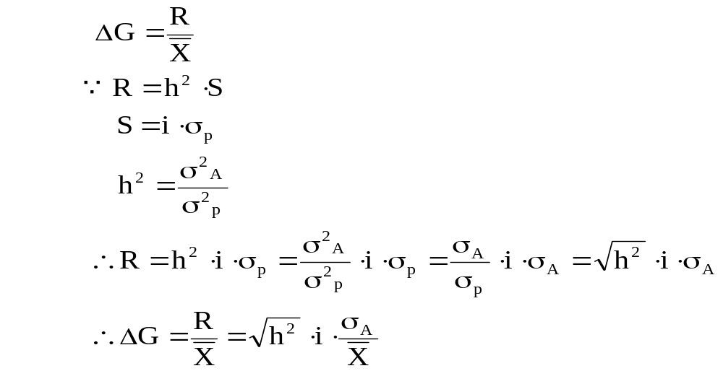
（二） 遗传增益（△G）的估算

Slide 18

例：在某一地区40年生油松林内进行选优,共选出10株优树,油松林平均高为22米, 优树平均高为26米,试求:
a、树高遗传力为0.5时,其选择响应是多少?
b、油松林树高标准差为1米时,其选择强度是多少?
c、现实遗传力是多少?
d、遗传增益是多少?
解:1) 米
2)
3)
4)

Slide 19
（三）影响选择效果的因素
1．选择性状的变异幅度
2．性状遗传力的大小及环境条件的一致性
3．选择强度
4. 选择性状的数目
5. 直接选择与相关选择

